Slide 1
آشنایی با الگوریتم های زمانبندی
ارائه شده توسط:
امین قلمی اسکویی
استاد درس:
دکتر هاشمی
بهار 91

Slide 2
فهرست مطالب
زمانبندی در سیستم های تک پردازنده
زمانبندی در سیستم های چند پردازنده
زمانبندی Task بر روی سیستم های چند پردازنده
List Scheduling
Clustering
Genetic Algorithms
Simulated Annealing
رقابت بر روی منابع ارتباطی
زمانبندی لینک
زمانبندی در پردازنده های چند هسته ای

Slide 3
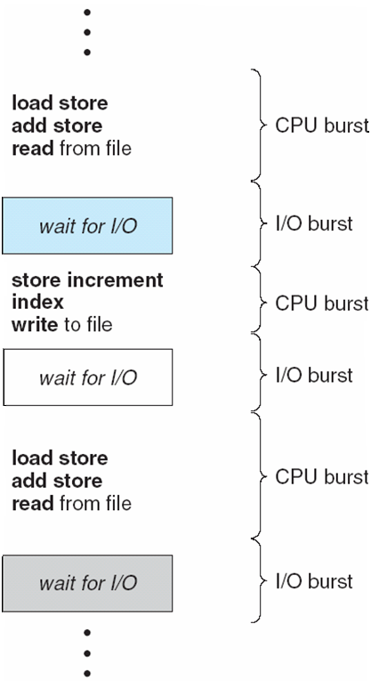
زمانبندی در سیستم های تک پردازنده
بیشینه کردن میزان بهره گیری از پردازنده
جلوگیری از اتلاف زمان پردازنده به هنگام انجام عملیات ورودی/خروجی توسط برنامه های مختلف
ارائه چند برنامه ای
از میان پردازه های آماده اجرا در حافظه، یکی را برای اجرا بر روی پردازنده انتخاب می کند.

Slide 4
اهداف زمانبندی پردازنده
Utilization پردازنده- تا جای ممکن، پردازنده اشغال نگه داشته شود.
برون دهی- تعداد پردازه هایی که اجرای آنها در واحد زمان تکمیل می شود.
زمان turnaround- زمان سپری شده برای اجرای یک پردازه خاص
زمان انتظار- میزان زمان انتظار پردازه در صف برای دستیابی به پردازنده
زمان پاسخ- میزان زمان سپری شده از ارسال پردازه تا دریافت اولین پاسخ از پردازه

Slide 5
First Come First Served (FCFS)
Process Burst Time
P₁ 24
P₂ 3
P₃ 3
Suppose that the processes arrive in the order: P₁ , P₂ , P₃ The Gantt Chart for the schedule is:
Waiting time for P₁ = 0; P₂ = 24; P₃ = 27
Average waiting time: (0 + 24 + 27)/3 = 17

Slide 6
Shortest-Job-First (SJF) Scheduling
به هر پردازه طول بازه زمانی بعدی که نیاز به پردازنده دارد را تخصیص می دهیم. پردازنده ابتدا به پردازه ای تخصیص می یابد که دارای کوتاهترین زمان بعدی باشد.
SJF از نظر میانگین زمان انتظار برای یک مجموعه از پردازه ها بهینه است.
مهم ترین چالش در این میان پیش بینی رفتار آینده پردازه ها می باشد.

Slide 7
زمانبندی بر اساس اولویت
به هر کدام از پردازه ها یک عدد اولویت، نسبت داده می شود.
هر پردازه ای که دارای اولویت بیشتری باشد، زود تر به پردازنده دست خواهد یافت.
SJF نوعی زمانبندی بر اساس اولویت می باشد.
امکان وقوع Starvation در این نوع از زمان بندی ها وجود دارد.
Aging

Slide 8
Round Robin (RR)
هر پردازه، به اندازه بازه زمانی معینی، پردازنده را در اختیار می گیرد و بعد از سپری شدن این بازه، پردازنده در اختیار پردازه دیگری قرار می گیرد.

Slide 9
Multilevel Queue

Slide 10
Multilevel Feedback Queues

Slide 11
زمانبندی در سیستم های چند پردازنده
مدل کردن برنامه ها با استفاده از گراف
گراف وابستگی
گراف جریان
گراف وظیفه

Slide 12
مدل کردن برنامه ها با استفاده از گراف
به هنگام مدل کردن یک برنامه با استفاده از گراف، دو فعالیت مهم در برنامه مد نظر قرار می گیرد.
محاسبات
ارتباطات
محاسبات با استفاده از گره های گراف نشان داده می شود.
ارتباطات با استفاده از یال های گراف نمایش داده می شوند.
هر گره در هر لحظه یا در گیر عملیات محاسباتی است و یا مشغول دریافت/ ارسال داده است.
هر گره تا زمانی که تمامی داده های مربوط به ورودی های آن آماده نباشند شروع به اجرا نمی کند.
تا زمانی که تمامی عملیات محاسباتی گره ها تمام نشده باشد، هیچ کدام از خروجی های مربوط به گره، ارسال نخواهند شد.

Slide 13
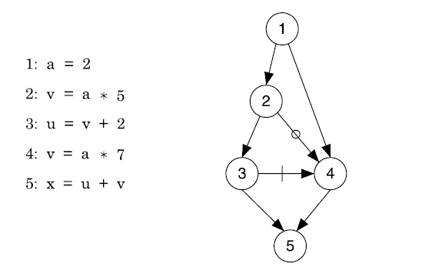
گراف وابستگی
یک گراف جهت دار است.
هر گره، نشان دهنده یک وظیفه می باشد.
هر یال، نشان دهنده وجود وابستگی میان گره ها می باشد.

Slide 14
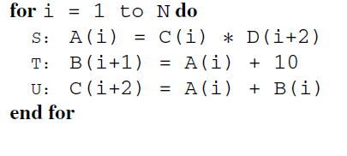
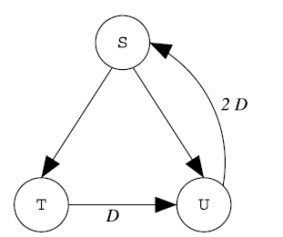
گراف جریان
یک گراف جهت دار است که برای نمایش یک محاسبه تکراری مورد استفاده قرار می گیرد.
گره ها نشان دهنده محاسبات هستند.
یال ها نشان دهنده ارتباط میان هر کدام از وظیفه ها هستند.
هر کدام از یال ها می تواند با یک وزن غیر منفی که نشان دهنده تاخیر است، وزن دهی شود.

Slide 15
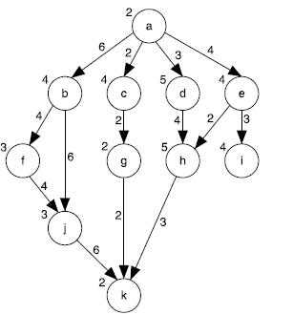
گراف وظیفه
یک گراف جهت دار بدون دور است.
G = (V, E, w, c)
V نشان دهنده وظایف موجود در یک برنامه است.
E نشان دهنده ارتباطات میان وظایف است.
w، نشان دهنده وزن محاسبات در یک گره است.
c، نشان دهنده وزن ارتباطات در یک لینک می باشد.

Slide 16
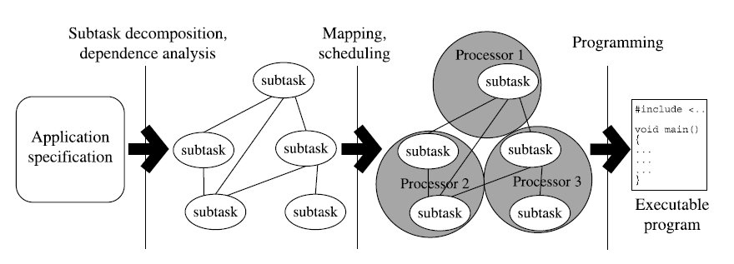
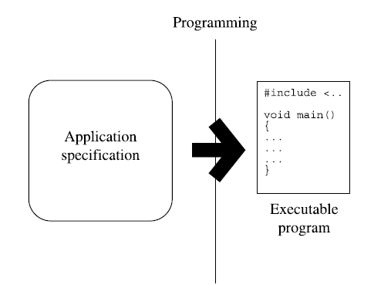
زمانبندی در سیستم های چند پردازنده

Slide 17
تعریف زمانبندی در سیستم های چند پردازنده
فرض کنید که مجموعه ای از وظیفه ها با قید های مربوط به ترتیب آنها با استفاده از یک گراف وظیفه مشخص شده باشد.
زمانبندی عبارت است از نسبت دهی زمانی و فضایی وظایف به پردازنده ها می باشد. در واقع، نسبت دهی فضایی وظایف، عبارت است از تخصیص وظایف به پردازنده ها می باشد.
تخصیص زمانی عبارت است از نسبت دهی زمان آغاز به هر کدام از وظایف می باشد.

Slide 18
منظور از سیستم چند پردازنده چه سیستمی است؟
سیستم پردازنده ای مورد اشاره در این بخش، سیستمی است که دارای مجموعه ای از پردازنده های مشابه (P) می باشد. هر کدام از پردازنده ها با استفاده از یک شبکه به سایر پردازنده ها متصل است. این سیستم دارای ویژگی های عمده زیر می باشد.
Dedicated system
Dedicated Processor
Cost Free Local Communication
Communication Subsystem
Concurrent Communication
Fully Connected

Slide 19
Feasible Schedule

Slide 20
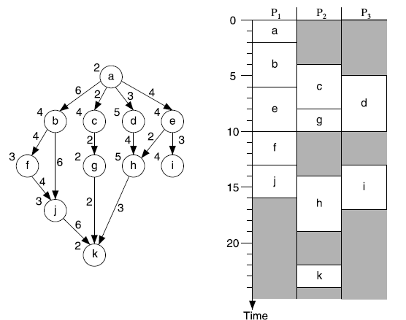
Gantt Chart
یک روش گرافیکی برای نمایش یک زمانبندی است. که در آن هر کدام از اشیاء زمانبندی شده، به صورت یک مستطیل نشان داده می شود.
محل هر کدام از اشیا، بر اساس محور زمان و محور مکان (پردازنده) مشخص می شود.

Slide 21
تعریف دقیق مسئله زمان بندی
Let G = (V, E, w, c) be a task graph and P a parallel system. The scheduling problem is to determine a feasible schedule S of minimal length sl for G on P.
متاسفانه در حالت کلی، یافتن یک زمانبندی با طول بهینه مسئله سختی است.

Slide 22
مسئله زمانبندی یک مسئله NP-Complete است.
Let G = (V, E, w, c) be a task graph and P a parallel system. The decision problem SCHED (G, P) associated with the scheduling problem is as follows. Is there a scheduleS forGonP with length sl(S) ≤ T, T ∈ Q + SCHED(G, P) is NP-complete in the strong sense

Slide 23
Complexity of Scheduling Problems
Most scheduling problems, even with 2 processors, are NP-complete
Easy, or tractable (polynomial-time), cases include:
1. Unit-time tasks, with 2 processors
2. Task graphs that are forests, with any number of processors
Surprisingly hard, or intractable, cases include:
1. Tasks of running time 1 or 2, with 2 processors (nonpreemptive)
2. Unit-time tasks on 3 or more processors
Many practical scheduling problems are solved by heuristics
The scheduling literature is full of different heuristics and experimental studies of their performance in different domains

Slide 24
دو Heuristic عمده برای زمانبندی
List Schedulers
Clustering

Slide 25
List Scheduler
1
2
3
4
5
6
7
8

Slide 26
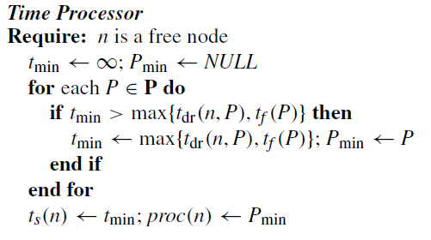
کمینه کردن زمان آغاز

Slide 27
Clustering

Slide 28
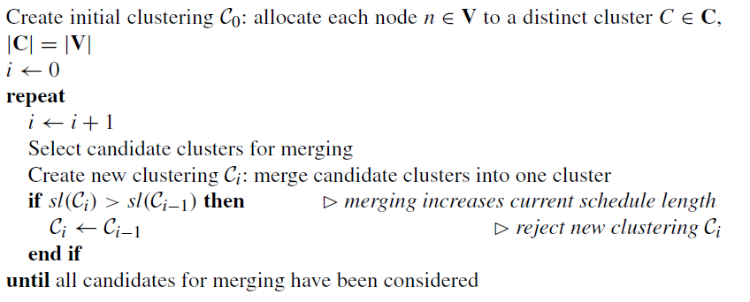
Principle of Clustering Algorithms

Slide 29
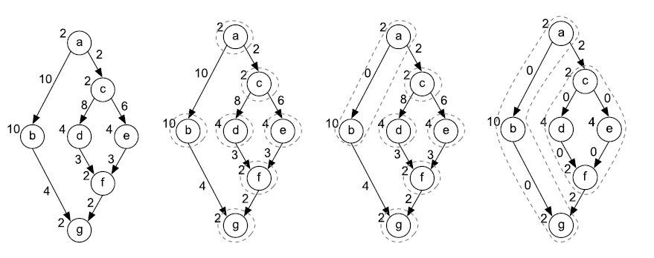

Slide 30
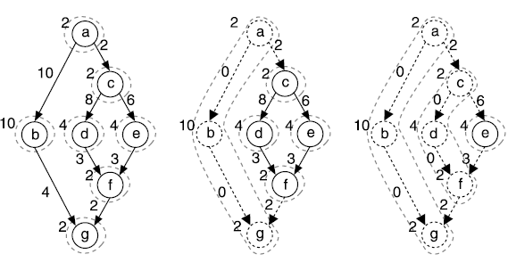
Linear Clustering

Slide 31
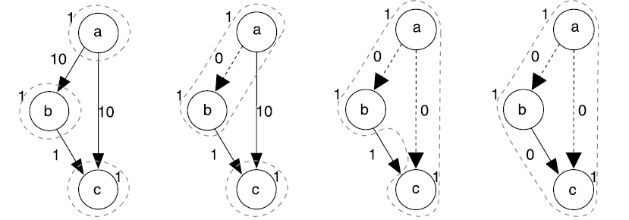
Single Edge Clustering

Slide 32
زمانبندی برای سیستم های دارای پردازنده های ناهمگن
پردازنده های موجود در سیستم دارای قابلیت های عملکردی مشابه هستند و تنها سرعت اجرای دستورات توسط آنها متفاوت است.
پردازنده ها دارای قابلیت های متفاوت هستند و در نتیجه تنها برخی از پردازنده ها می توانند انواع خاصی از وظایف را انجام دهند. (Embedded Systems)
یک سیستم ناهمگن را یکنواخت می نامیم اگر سرعت اجرای پردازنده ها مستقل از نوع وظیفه زمانبندی شده بر روی آن باشد.
زمانبندی در سیستم چند پردازنده ناهمگن نیز NP-Complete می باشد.
در این نوع سیستم ها معمولا سعی در کمینه کردن زمان انتهای وظیفه ها است.

Slide 33
چند الگوریتم زیر بهینه برای زمانبندی
الگوریتم های ژنتیک
Simulated Annealing

Slide 34
مفاهیم پایه ای در الگوریتم ژنتیک
Chromosome
Population
Evaluation
fitness function
Selection
Crossover
Mutation

Slide 35
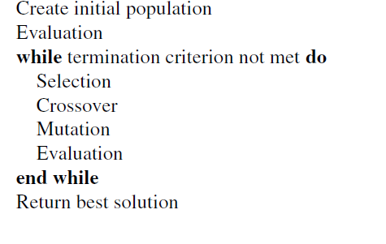
مراحل عمده در الگوریتم ژنتیک

Slide 36
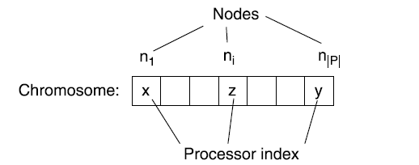
کروموزوم ها

Slide 37
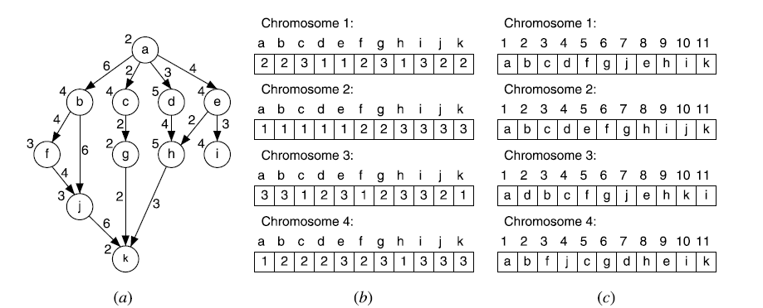
جمعیت اولیه

Slide 38
Cross Over- Mutation

Slide 39
انتخاب
Tournament
Roulette Wheel
Elitism

Slide 40
Simulated Annealing
The procedure is similar to metal annealing/formation process
Poorer solutions accepted with a probability that depends on temperature value
Initial mapping; Initial temperature – initial makespan
Each iteration:
Generate new mapping based on mutation of prev. mapping. Obtain new makespan
If new makespan better, accept
If new makespan worse, accept if a random number z in [0,1] > y where
Reduce temperature by 10%

Slide 41
مشکلات روش های ارائه شده تاکنون
بسیاری از سیستم های موازی دارای شبکه ارتباطی خاص خود نمی باشند.
با توجه به محدودیت منابع ارتباطی، امکان برقراری ارتباطات به صورت همروند وجود ندارد.
تعداد بسیار اندکی از سیستم های موازی دارای ساختار ارتباطی Fully Connected هستند.
با توجه به مشکلات بالا، باید در زمینه های زیر تحقیقات لازم انجام پذیرد.
توپولوژی شبکه ارتباطی
رقابت برای منابع ارتباطی
مشارکت یک پردازنده در انتقال داده ها.

Slide 42
CONTENTION AWARENESS
محدودیت منابع موجب پدید آمدن رقابت در سیستم ها می شود.
End-Point Contention.
Network Contention

Slide 43
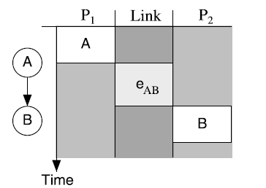
زمانبندی لینک ها
برای به دست آوردن یک دید واقعی تر نسبت به شبکه ارتباطی مورد استفاده، برای هر کدام از لینک ها زمان آغاز و انتهای استفاده از لینک را ثبت می کنیم.
این عمل معادل زمان بندی یالهای گراف وظیفه بر روی لینک های ارتباطی است.

Slide 44
Virtual Processors
رقابت برای هر کدام از منابع موجود در سیستم را می توان با استفاده از مفهوم پردازنده های مجازی مدل کرد.
این مفهوم به طور گسترده ای در زمانبندی سیستم های بلادرنگ مورد استفاده قرار گرفته است.
هر کدام از منابع در سیستم به صورت یک پردازنده مجازی مدل می شود.
برای ارتباطات میان پردازه ها، هر لینک ارتباطی به صورت یک پردازنده مجازی ارتباطات نشان داده می شود.
استفاده از این روش به معنی ناهمگن شدن پردازنده ها و نیز ناهمگن شدن وظایف می باشد.
تفاوت در وظیفه ها یک نقص عمده به شمار می رود زیرا باید الگوریتم های کاملا جدیدی برای مواجهه با آن مورد استفاده قرار گیرد. حال آن که زمانبندی لینک بسیار آسان تر است.

Slide 45
زمان بندی در پردازنده های چند هسته ای
با افزایش تعداد هسته های موجود بر روی تراشه ها، تعداد سیکل های پردازشی از تعداد سیکل های دسترسی به حافظه بیرونی بسیار بیشتر خواهند شد.
برای رسیدن به سطح مطلوبی از کارایی، برنامه های کاربردی باید به گونه ای بهینه تری از حافظه بیرونی استفاده کنند.
حافظه های موجود بر روی تراشه ها، عمدتا در قالب چندین ماژول حافظه نهان ارائه می شوند. چالش اصلی در این دسته از پردازنده ها این است که حافظه های نهان موجود طوری مدیریت شوند که تا جای ممکن از دسترسی به حافظه خارجی جلوگیری شود.
یکی از ایده های مطرح شده، می گوید که زمانبند ها باید به جای تمرکز بر روی تخصیص نخ ها به هسته ها، باید داده ها را به حافظه های نهان نسبت دهند.

Slide 46
زمان بندی در پردازنده های چند هسته ای
هنگامی که یک بلوک از حافظه توسط یک هسته مورد دسترسی قرار می گیرد، بلوک مزبور به صورت ضمنی به حافظه نهان محلی آن هسته انتقال می یابد.
این زمانبندی ضمنی در شرایط اشتراک حافظه نهان میان نخ های متعدد می تواند موجب پدید آمدن مشکلات مختلفی شود.
بهتر است از یک زمانبند که امکان نسبت دهی داده ها به حافظه نهان را فراهم می کند استفاده شود. این زمانبند، باید امکان مهاجرت نخ ها میان هسته ها را مانند آنچه که در NUMA انجام می شود را فراهم آورد.
استفاده از این روش می تواند موجب شود که داده ها نزدیک هسته ها قرار گیرند و در نتیجه زمان دسترسی به داده ها کاهش یابد.

Slide 47
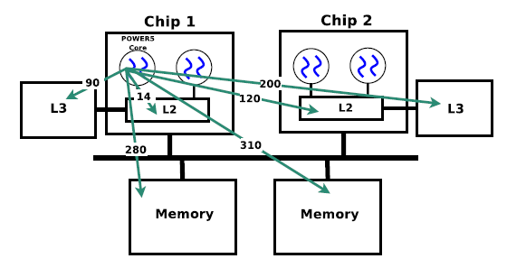
Thread Clustering: Sharing-Aware Scheduling on SMP-CMP-SMT Multiprocessors

Slide 48
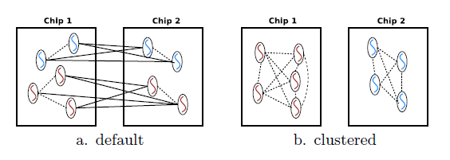
Thread Clustering: Sharing-Aware Scheduling on SMP-CMP-SMT Multiprocessors

Slide 49
مراجع
O. Sinnen, TASK SCHEDULING FOR PARALLEL SYSTEMS, John Wiley, pp 1-120, 2007.
S. B. Wickizer, R. Morris, M. F. Kashoek, Reinventing Scheduling for Multicore Systems, Technical report MIT, 2009.
D. Tam, R Azimi, M Stumm, Thread Clustering: Sharing-Aware Scheduling on SMP-CMP-SMT Multiprocessors, Proceedings of EuroSys’07, March 21–23, Portugal, 2007.
A. Silberchatz, Modern Operatin Systems, John Wiley Publication, pp 243-270, 2003.

Slide 50
پرسش و پاسخ

